Slide 1

Bevezetés a mély tanulásba

Slide 2
Hagyományos hálók
Biológiai inspirácó alapján
Általában 1 max 2 rejtett réteg
Sigmoid aktiváció a rejtett neuronokban
Tanítás a hiba visszaterjesztéses algoritmussal
Gyakorlatban nem igazán adnak jó eredményt

Slide 3
Mély neuronhálók
2006-ban jelent meg a fogalom
Ötlet: használjunk több rejtett réteget
Korábban is próbálkoztak, de nem működött
Fontos megjegyezni, hogy 2006-ban már lehetőség volt GPU-n számolni
Manapság rengeteg területen ilyeneket használnak

Slide 4
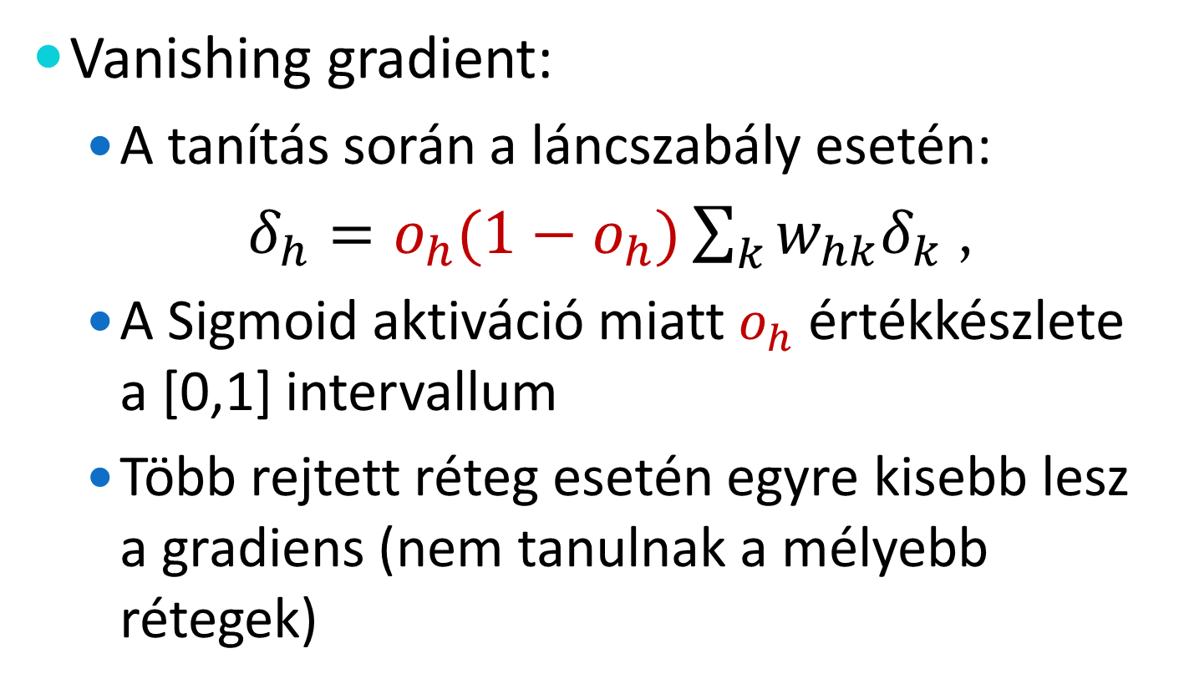
Eltűnő gradiens
Vanishing gradient:
A tanítás során a láncszabály esetén:
$δ_{h}=o_{h}(1−o_{h})\sum_{k}{w_{hk}δ_{k}}$,
A Sigmoid aktiváció miatt $o_{h}$ értékkészlete a [0,1] intervallum
Több rejtett réteg esetén egyre kisebb lesz a gradiens (nem tanulnak a mélyebb rétegek)

Slide 5
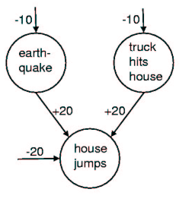
Explaining away
Visszafele haladva egyre kevésbé tudja a tanítóalgoritmus megmondani, hogy melyik neuronnak mit érdemes reprezentálnia

Slide 6
Megoldások
Előtanításos módszerek:
A háló tanítása 2 lépésben
Előtanítás, ami inicializálja a súlyokat
Finomhagolás
Háló módosítása:
Célszerű a Sigmoid függvény lecserélni
A háló struktúráján is lehet módosítani

Slide 7
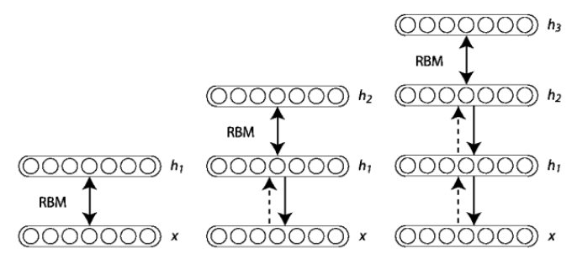
DBN
Deep Belief Network:
korlátos Boltzmann-gépekből mély háló építése
betanítás: CD-algoritmus rétegenként

Slide 8
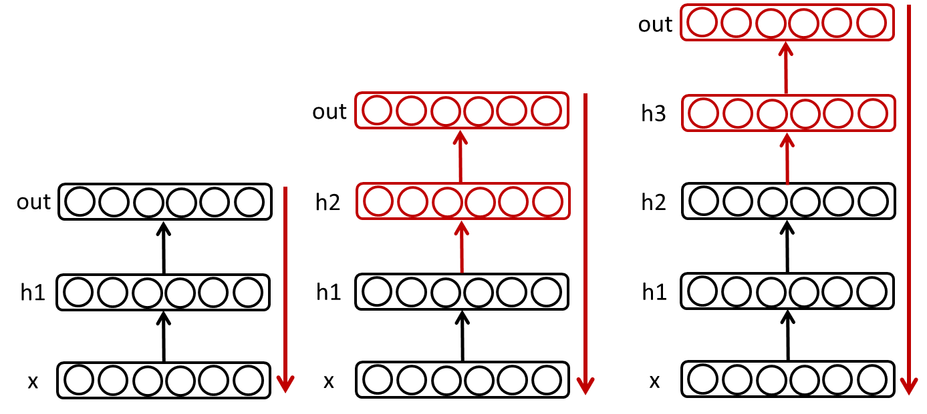
DPT
A DBN előtanítás alternatívája ami csak hagyományos módszereket alkalmaz

Slide 9
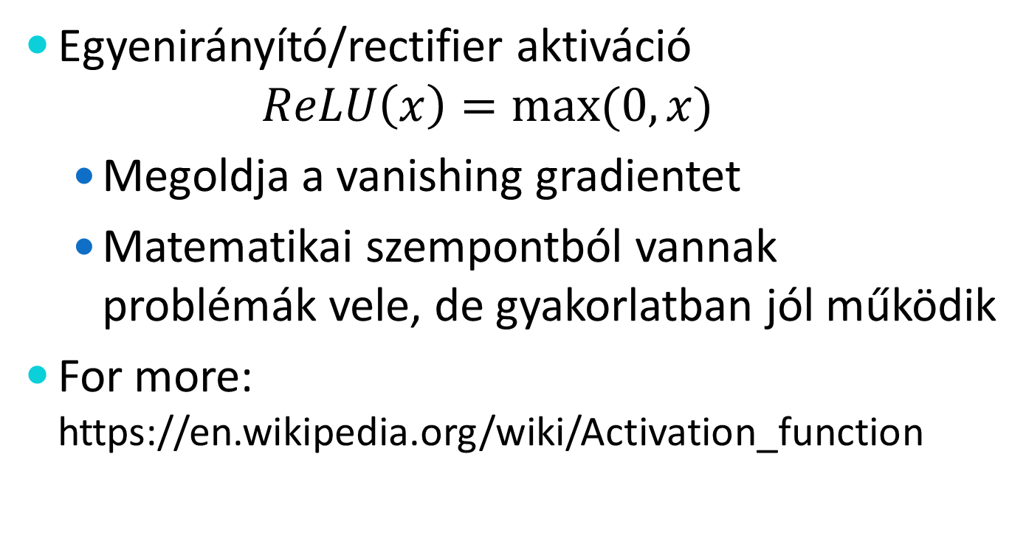
Új aktivációs függvények
Egyenirányító/rectifier aktiváció
$$ReLU\left(x\right)=max⁡(0,x)$$
Megoldja a vanishing gradientet
Matematikai szempontból vannak problémák vele, de gyakorlatban jól működik
For more: https://en.wikipedia.org/wiki/Activation_function

